Slide 1
23. 勤讀聖經
聖言生活
生活聖言

Slide 2
生 活 聖 言
聖經與生活結合
以聖經指導生活
用基督的眼睛看世界
用基督的心愛世人

Slide 3
聖 言 生 活
好市民 的良好習慣 | 好教友 的良好習慣
天天讀報紙 天天回家吃飯 | 天天讀經 天天祈禱

Slide 4
生 活 習 慣
不必理由
不必即時「有用」
為善如春園之草 不見其生 日有所長
為惡如磨刀之石 不見其損 日有所消

Slide 5
12.一條龍原則：扎根信仰、熱愛家庭、投身 社會、胸懷祖國、放眼世界、注目永恆
13.對話原則：沒有人擁有全部真理，理解, 實踐全部真理；所以需要對方
14.互補原則：肯定自己、欣賞別人；
學習別人、豐富自己。
15.己所不欲，勿施於人原則
16.缺陷原則：接受目前的立足點；
天地不全；五全五美；乞丐沒有選擇
世界大同之路

Slide 6
17.兩條腿原則
基督兩性一位原則
靈魂與肉身 精神與物質
天上與地下 現在與未來
本地與普世 工作與休息
原則與彈性 認真與包容
執著與放下 重理與重情

Slide 7
人的一生，
就像在翹翹板上行走

Slide 8
總是得從低的那一頭開始往高處走……每走一步，下一步就變得更加困難

Slide 9
愈往高處走時
便愈難找到平衡

Slide 10
當你以為自己愈來愈高時
其實你已經開始走下坡了

Slide 11
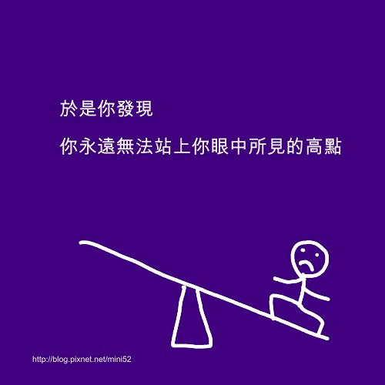
於是你發現：
你永遠無法站上
你眼中所見的最高點

Slide 12
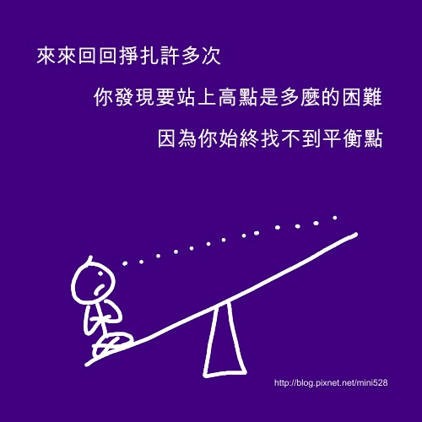
來來回回掙扎許多次
你發現要站上最高點是多麼的 困難；因為……

Slide 13
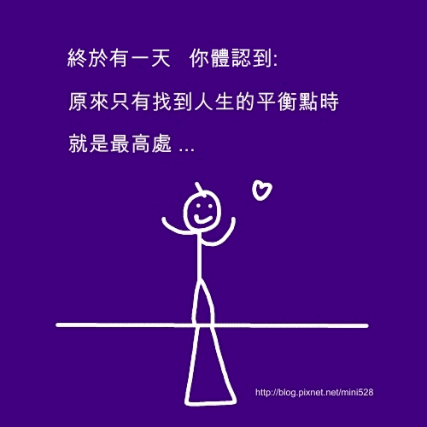
終於有一天，你體會到：
原來只有找到生命的平衡點 時，就是人生的最高處

Slide 14
23. 勤讀聖經
一、聖言生活、讀經生活
1.即時時讀經、天天讀經的生活。
2.規定讀經的時間：早晨、晚上或任何時間均可讀經；切勿心血來潮時才讀經！每天讀經時間一般以十五分鐘為佳。有些人有「不讀聖經便不吃早餐」的決志。重點是：在自己的日常生活中，特別劃出一段固定的時間，在固定的地方讀經。
3.把讀聖經看作是基督徒的生活習慣，因為它是我們每日的精神食糧。若我們能每天都讀報紙，當然也可以每天都讀聖經。不讀報紙的人會與社會脫節，不讀經的人也會與信仰脫節。

Slide 15
4.按著預定的計畫讀經：可以按照平日彌撒的讀經去讀，也可以由頭至尾，每次讀一章或一段。最好先把福音讀兩遍，然後讀新經其它部分，然後古經；周而復始，一生不斷。
5.背誦心愛的聖經章節（金句），讓聖經深深地刻在我們的心版上（詠119:11），鞏固我們的信仰，提升我們的生活，並在我們遇到困難時，成為我們力量和靈感的泉源。
我喜歡中國文化，也喜歡聖經，我也能背誦兩方面的精句。所以當我生命遇到問題時，聖經和中國文化的話就出現了，它們常常幫助我面對挑戰！
聖經與中國文化結合，天下無敵！

Slide 16
二、天天讀經的好處
1.充實屬靈生活：聖經是我們靈性的食糧和亮光。屬靈生活的成功與否，要視乎我們有多少聖經藏在心裡；一旦我們能掌握到聖經，我們的屬靈生命便進入一個全新的境界。若望使徒認為如果我們常讀聖經，讓「天主的話存留在我們內」，我們就有能力「得勝那惡者」（若一2:14）。
2.對天主的召叫更敏感，使自己的回應更堅決：在讀經中我們渴求主的亮光，願意完全承行他的旨意，我們說：「主，你要我作什麼？你今天教我怎麼行？」久而久之，我們一定會在潛移默化中，完全順服於主，而且要堅決一生為他而活。

Slide 17
3.有能力和信心去愛主侍人：因為我們知道天主不會叫我們做超過我們能力的事，如果他推動我的心思，也一定會堅固我的意志，並使我們努力把好願望變為好事實。
4.皈依：聖經也使我們看到自己的、別人的、世界的罪，而使我們能為自己，也代表世界而懺悔、回頭，因而獲得罪的赦免，擺脫罪的束縛，以喜樂、平安和更自由的心去侍奉天主，服務人群。
5.成功的保證：在一般事上，人人可以努力，但未必人人能成功。但有關個人得救和永生問題，我們是只許成功、不許失敗的。天主是至忠信的，他曾許下要祝福、保護那些信他、愛他的人，我們一

Slide 18
生在聖經中找尋主的聖意，努力按主的意願去愛主侍人，我們的努力是絕不會白費的，我們的一生一定是會成功的。
兩條腿原則的精義：
基督兩性一位原則
靈魂與肉身 精神與物質
天上與地下 現在與未來
本地與普世 工作與休息
原則與彈性 認真與包容
執著與放下 重理與重情

